Slide 1
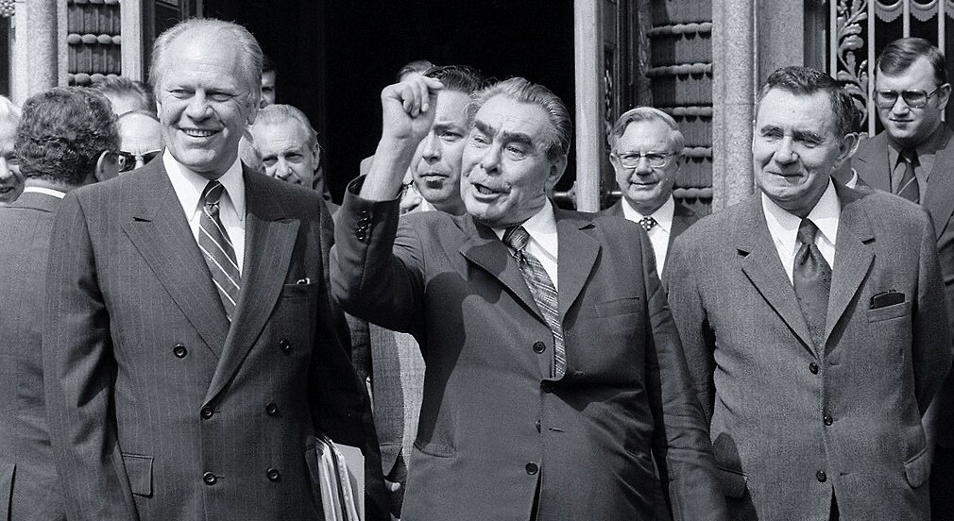

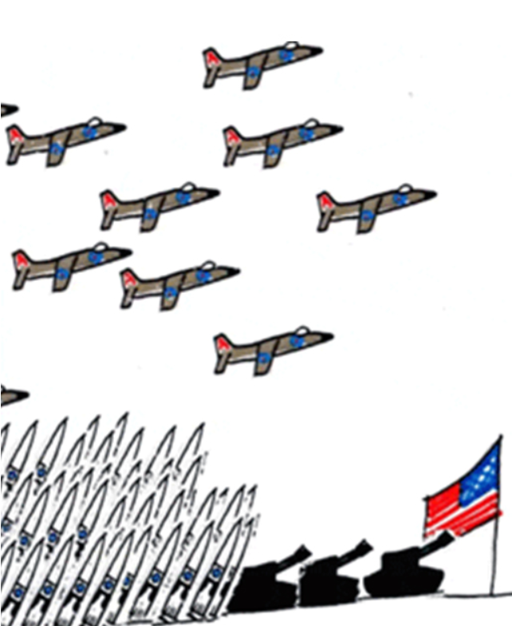
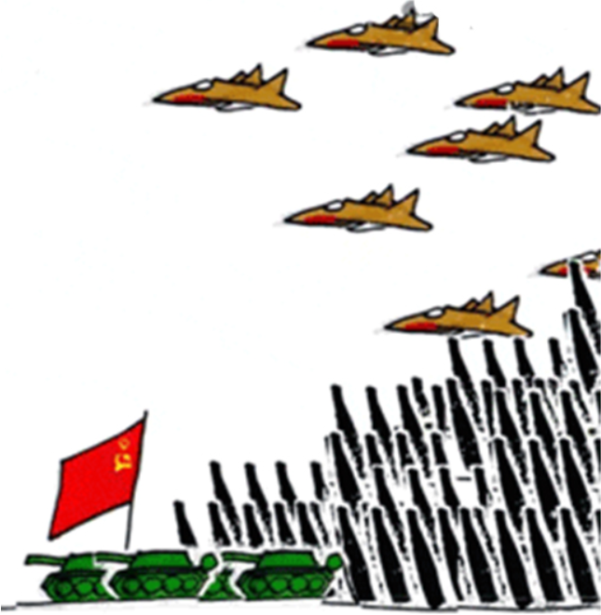
Хельсинское соглашение
1975

Slide 2
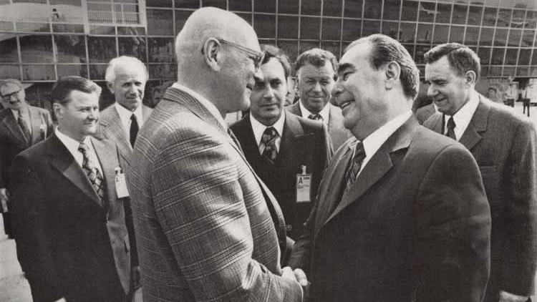
Пятилетняя разработка СБСЕ
1969 март – озвучено со стороны СССР
1969 апрель – озвучено со стороны США
1969 июнь-июль – выступления СССР
1969 май – Финляндия призывает Европу

Slide 3
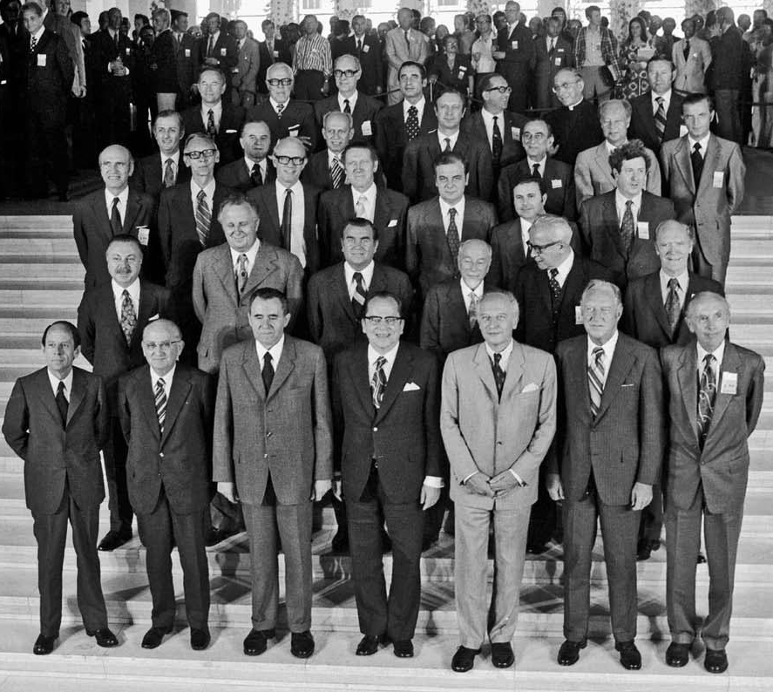
Трехлетние переговоры (в 3 этапа)
1973 июнь – встреча МИД в Хельсинки
1973 август-1975 июнь – встреча экспертов в Женеве
1975 июль – встреча высшего уровня в Хельсинки
1975 1 августа – подписание СБСЕ

Slide 4
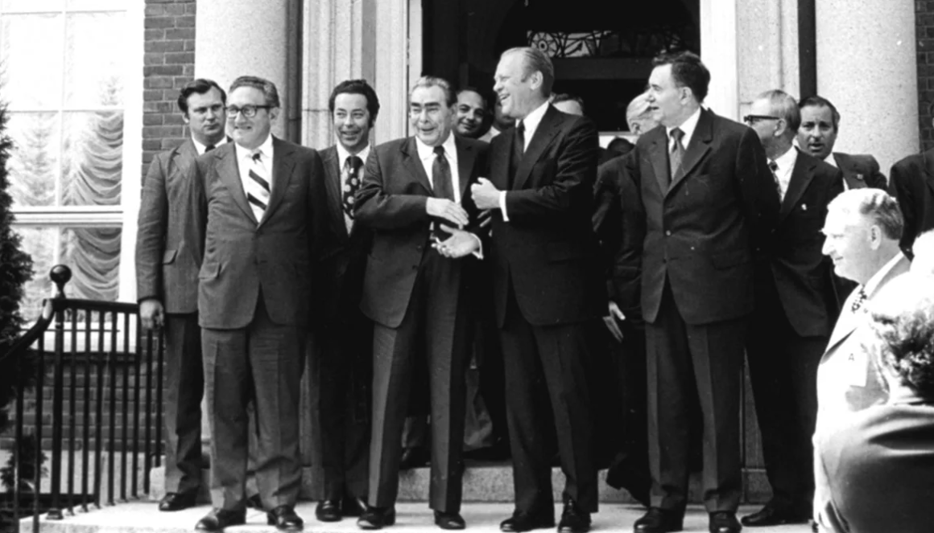
Три раздела Хельсинского акта
Отношения между странами
Хозяйство, экология и наука
Права граждан

Slide 5

Отношения между странами
Суверенное равенство
Ограничение силы
Нерушимость границ
Территориальная целостность
Мирное решение споров
Обособленность внутренних дел
Права и свободы человека
Самоопределение народов
Сотрудничество государств
Соблюдение норм ООН

Slide 6
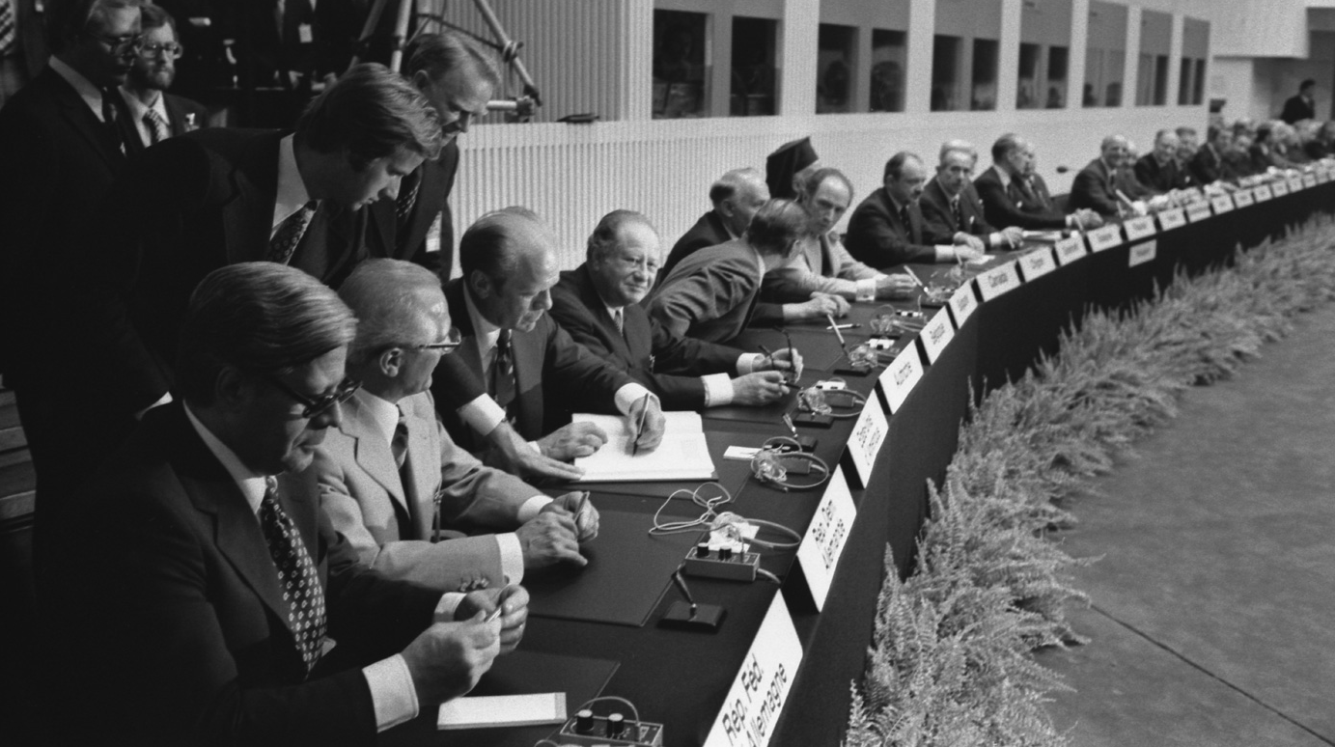
Хозяйство, экология и наука
Международная торговля
Промышленность
Наука

Slide 7
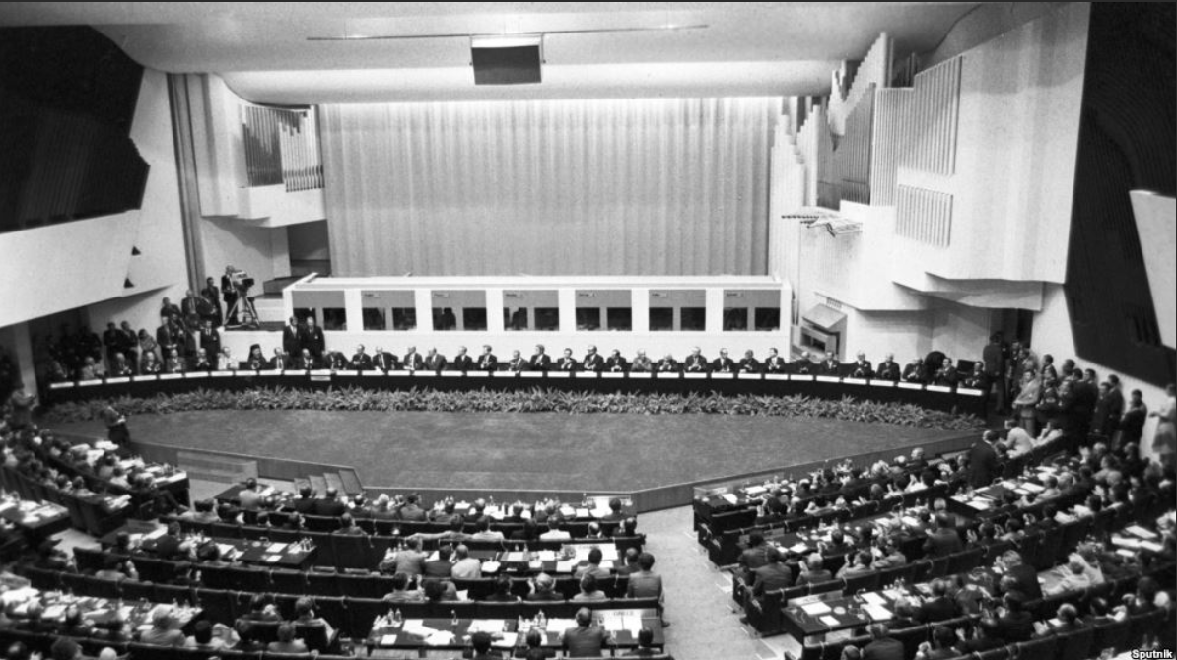
35 стран
33 – Европа
2 – Северная Америка
1 - Отказалась

Slide 8
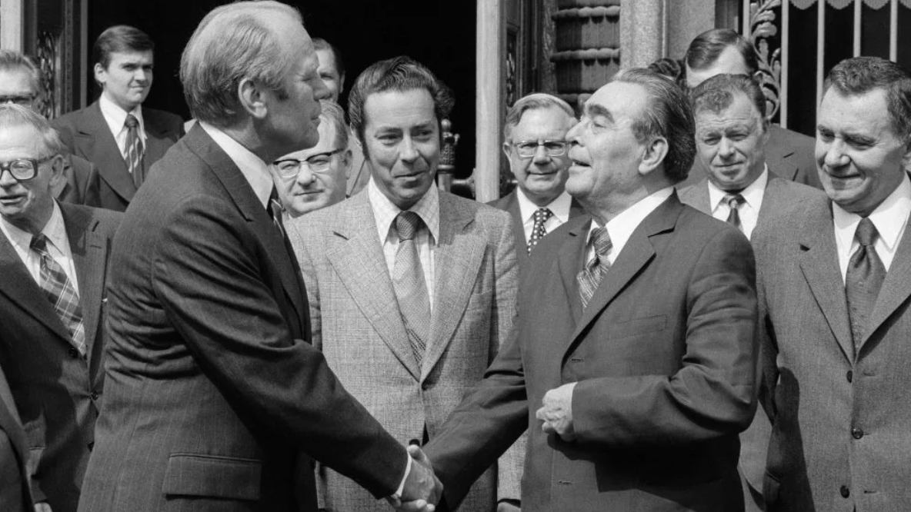
Наиболее важные вопросы
Нерушимость границ – СССР
Самоопределение Народа – США
Территориальная целостность

Slide 9
